Slide 1
여러가지 확률분포
5조

Slide 2
01
정규분포
02
표준정규분포
정규성 판정
03
중심극한정리
04
기타 특이분포

Slide 3
여러가지 확률분포
이산형
베르누이
이항분포
포아송분포
기하분포
음이항분포
초기하분포
연속형
균일분포
지수분포
카이제곱분포
F분포
t분포
정규분포

Slide 4
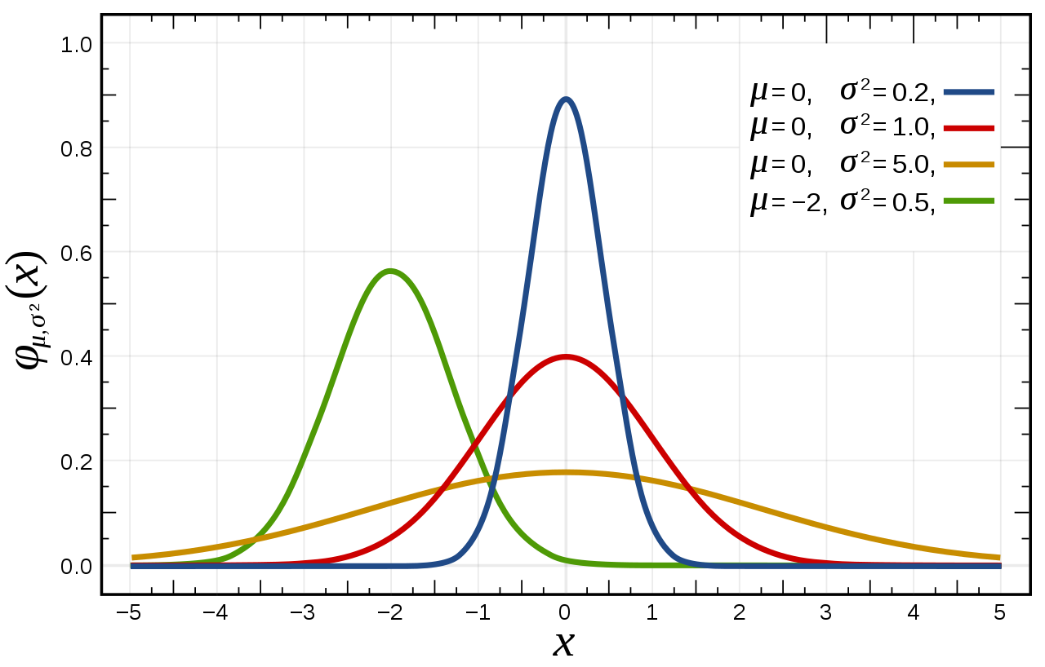
정규분포
정규분포 / 표준정규분포 / 중심극한정리 / 기타 특이분포
세상의 거의 모든 분포
표준 편차가 클수록, 퍼지는 모양!
> 3
왜도
> 0
< 0
첨도
< 3
자료의 분포가 평균을 중심으로 대칭인 종모양을 이루는 분포 !

Slide 5
? norm
정규분포 / 표준정규분포 / 중심극한정리 / 기타 특이분포
함수 구분 |  | R 함수 및 Parameter
밀도함수 (Density function) | d | dnorm(x, mean, sd)
누적분포 함수 (Cumulative distribution function) | p | pnorm(q, mean, sd, lower.tail=T/F)
분위 수 함수 (Quantile function) | q | qnorm(p, mean, sd, lower.tail=T/F)
난수 발생 (Random number function) | r | rnorm(n, mean, sd)
lower.tail : 구하는 함수 값의 방향 설정
기본 설정 : T (양의 방향)

Slide 6
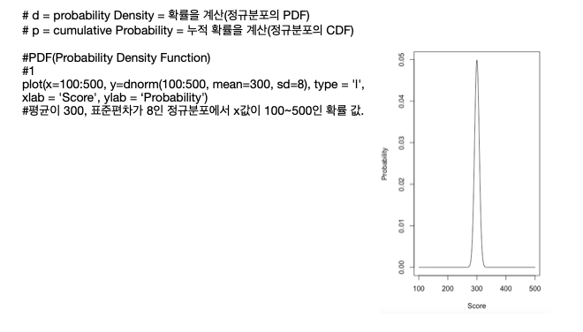
정규분포 / 표준정규분포 / 중심극한정리 / 기타 특이분포

Slide 7
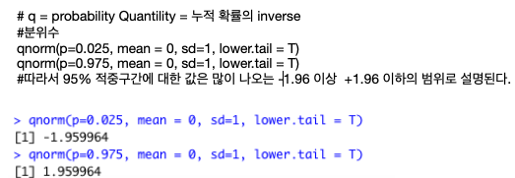
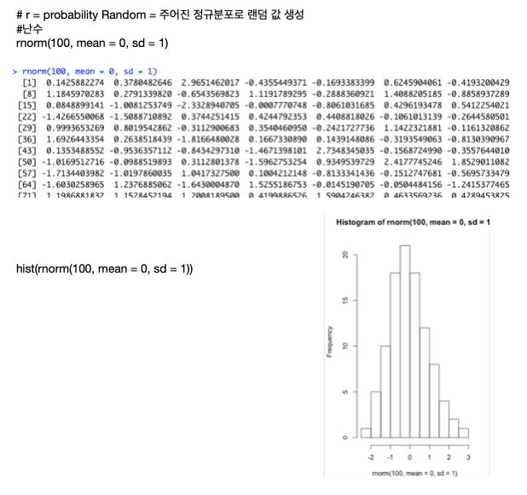
정규분포 / 표준정규분포 / 중심극한정리 / 기타 특이분포

Slide 8
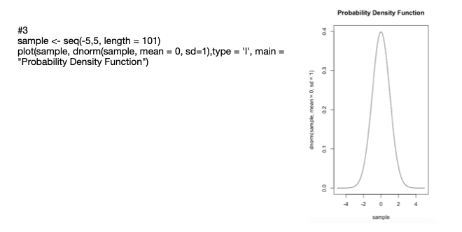
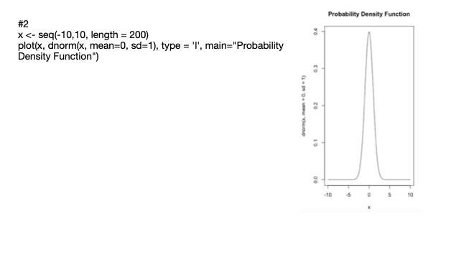
정규분포 / 표준정규분포 / 중심극한정리 / 기타 특이분포

Slide 9
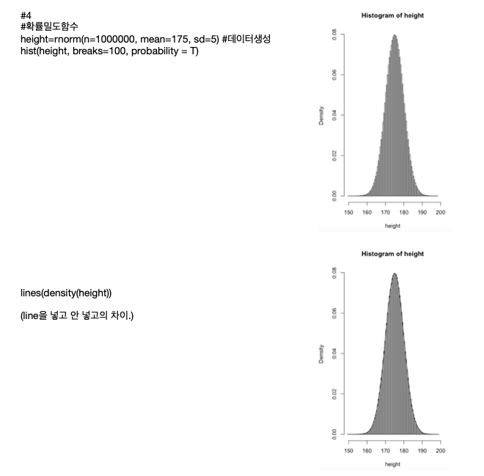
정규분포 / 표준정규분포 / 중심극한정리 / 기타 특이분포

Slide 10
정규분포 / 표준정규분포 / 중심극한정리 / 기타 특이분포

Slide 11
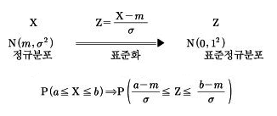
표준정규분포
정규분포 / 표준정규분포 / 중심극한정리 / 기타 특이분포
평균이 0이고 표준편차가 1인 정규분포
정규분포의 표준화!

Slide 12
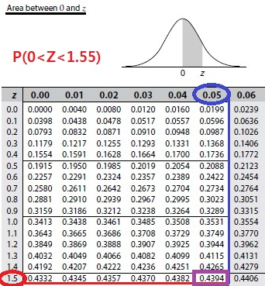
표준정규분포표
contents 1 / contents 2 / contents 3 / contents 4
Example
0과 1.55사이의 확률!
Z 값
확률 값

Slide 13

contents 1 / contents 2 / contents 3 / contents 4

Slide 14
정규성 판정
정규분포 / 표준정규분포 / 중심극한정리 / 기타 특이분포
정규성을 어떻게 판단하는가?
함수 구분 | R 함수
왜도 | skewness()
첨도 | kurtosis()
왜도 검정 | anscombe.test()
첨도 검정 | agostino.test()
정규성 검정 | shapiro.test() , lillie.test() qqplot() , qqline()
왜도의 절댓값이 3이상 , 첨도가 10 이상이면 정규성을 만족하지 않는다!

Slide 15
정규성 판정
정규분포 / 표준정규분포 / 중심극한정리 / 기타 특이분포
정규성을 어떻게 판단하는가?
> agostino.test(data) D'Agostino skewness test data: data skew = 0.36091, z = 1.52958, p-value = 0.1261 alternative hypothesis:
data have a skewness
> anscombe.test(data) Anscombe-Glynn kurtosis test data: data kurt = 3.3837, z = 1.0547, p-value = 0.2916 alternative hypothesis: kurtosis is not equal to 3
> set.seed(7777)
> data=rnorm(100,mean=0,sd=1)
> library(moments) > skewness(data) [1] 0.3609106 > kurtosis(data) [1] 3.383699
왜도의 절댓값이 3이상 , 첨도가 10 이상이면 정규성을 만족하지 않는다!

Slide 16
정규성 판정
정규분포 / 표준정규분포 / 중심극한정리 / 기타 특이분포
정규성을 어떻게 판단하는가?
> shapiro.test(data) Shapiro-Wilk normality test data: data W = 0.98521, p-value = 0.3288
> library(nortest) > ad.test(data) Anderson-Darling normality test data: data A = 0.20821, p-value = 0.8616

Slide 17
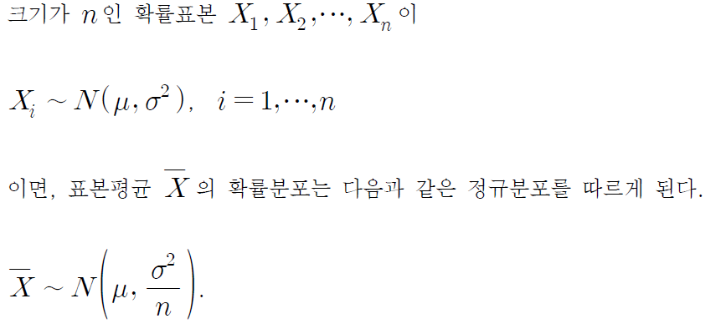
중심극한정리
contents 1 / contents 2 / contents 3 / contents 4
N이 커지면 정규분포로 수렴한다!

Slide 18
Example 1
contents 1 / contents 2 / contents 3 / contents 4

Slide 19
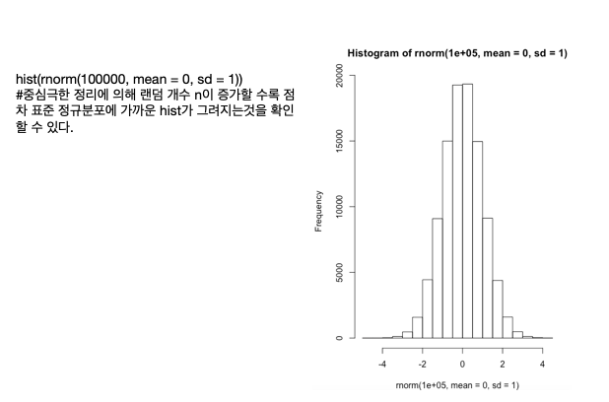
contents 1 / contents 2 / contents 3 / contents 4

Slide 20
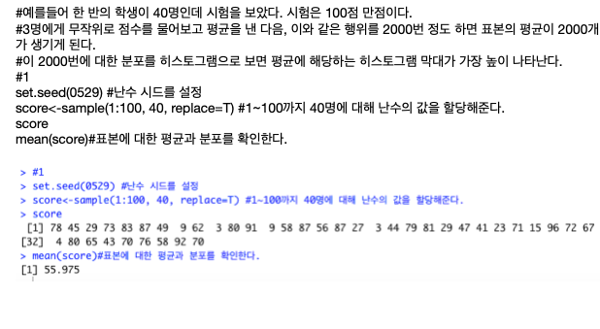
Example 2
contents 1 / contents 2 / contents 3 / contents 4

Slide 21
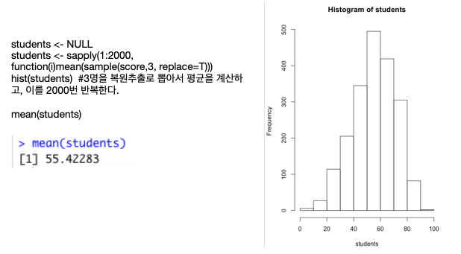
contents 1 / contents 2 / contents 3 / contents 4

Slide 22
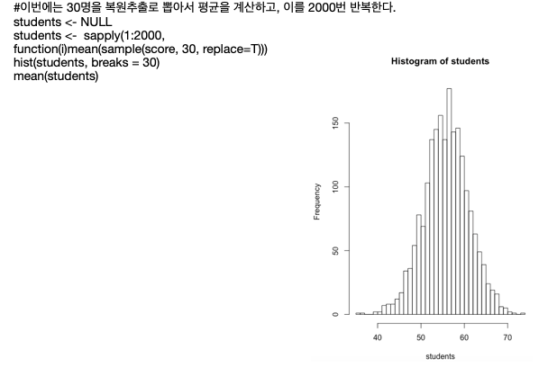
contents 1 / contents 2 / contents 3 / contents 4

Slide 23
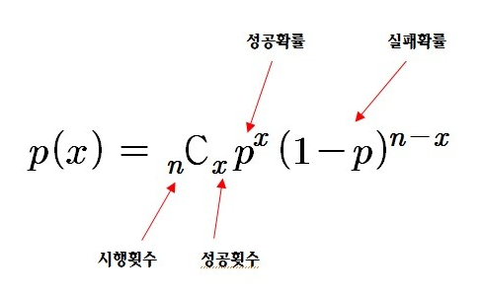
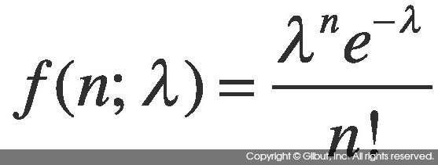
기타 다른 분포 : 이항분포, 포아송 분포
정규분포 / 표준정규분포 / 중심극한정리 / 기타 특이분포

Slide 24
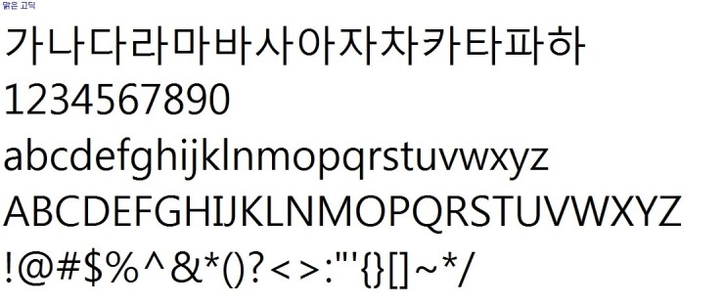
t 분포, F 분포
정규분포 / 표준정규분포 / 중심극한정리 / 기타 특이분포
Malgun Gothic
제작: 산돌커뮤니케이션
배포: 마이크로소프트
mtcars$wt,mtcars$mpg
오픈타입 글꼴로서 클리어타입을 본격적으로 지원하기 위한 힌팅 정보가 들어있는 한글 글꼴

Slide 25

Thank you
contents 1 / contents 2 / contents 3 / contents 4

